Slide 1
Трансакционный анализ
Презентацию разработал преподаватель ГАПОУ МОК им. В. Талалихина г. Москва
Васильева Ирина Анатольевна

Slide 2
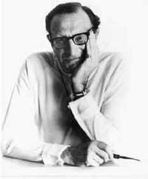
Введение
Трансактный, или трансакционный (transactional), анализ — система групповой психотерапии, в которой взаимодействие индивидов анализируется с точки зрения трех основных состояний Я.
Основателем этого направления в психологии и психотерапии является американский психолог и психиатр Эрик Берн, который разработал его в 50-е гг. XX в. Э.Берн выделил предмет исследования и наблюдения — человеческое поведение.
Э.Берн считал, что каждый человек имеет свой жизненный сценарий, модель которого намечается в ранние детские годы. Люди вырастают, но в соответствии со своим жизненным сценарием продолжают играть в различные игры. Вся жизнь человечества заполнена играми. По мнению Э.Берна, самой страшной игрой является война.

Slide 3
Метод, созданный Э.Берном, делится на несколько этапов:
структурный анализ, или теория эго-состояний;
собственно трансакционный анализ деятельности и общения, основанный на понятии «трансакция» как взаимодействии эго-состояний двух вступающих в общение индивидов (под эго-состо-янием понимается актуальный способ существования Я-субъекта);
анализ психологических игр;
скриптоанализ (анализ жизненного сценария — «скрипта»).
Различают три Я-Состояния:
Я-Взрослый, Я-Родитель, Я-Ребенок.
Эффективной коммуникация будет тогда, когда она будет вестись на одном и том же языке, т. е. Взрослый будет разговаривать со Взрослым, Ребенок — с Ребенком, Родитель с Родителем.
Различают трансакционный анализ в узком и широком смысле.

Slide 4
Структурный анализ — теория эго-состояний
Цель структурного анализа заключается главным образом в том, чтобы дать ответы на вопросы: Кто Я? Почему поступаю именно так? Какая часть моего я действует или должна действовать в данной ситуации, чтобы принести пользу, а не поражение? Структурный анализ изучает, какую долю в личности и действиях человека занимает то или иное эго-состояние.
Три состояния человека. Их характеристика.
Эго-состояние Родитель (Р), по Э.Берну, обнаруживает себя в таких проявлениях, как контроль, запреты, идеальные требования, догмы, санкции, забота, могущество. Родитель — это собрание догм и постулатов, которые человек воспринимает в детском возрасте и которые сохраняет потом в течение всей жизни. Это комплекс убеждений, нравственных норм, предрассудков и предписаний, некритически усваиваемых индивидом как в детстве, так и на протяжении всей жизни, и диктующих ему линию поведения. Это повелевающая часть личности.

Slide 5
Кроме того, эго-состояние Родитель содержит автоматизированные формы поведения, сложившиеся прижизненно, избавляющие от необходимости сознательно рассчитывать каждый шаг. Э.Берн отмечает, что Родитель может проявляться двояким образом — прямо или косвенно: как активное состояние Я или как влияние Родителя.
Таким образом, различают две основные формы проявления Родителя: заботящийся (советы, поддержка, опека и т.п.) когда на первое место выдвигаются достойные постулаты и контролирующий (запреты, санкции и т.п.), когда приоритетными становятся самые нелепые, постыдные предрассудки и убеждения, передаваемые из поколения в поколение.
Родитель — наиболее косная часть человеческого Я, остающаяся всегда вне зоны критики. Родитель влияет на поведение человека, выполняя функцию совести.

Slide 6
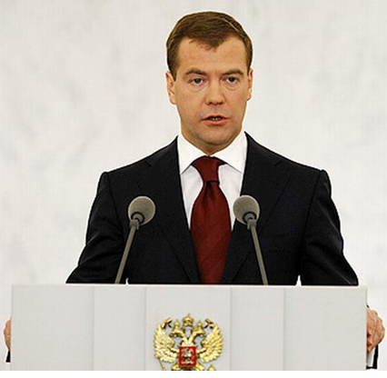
Эго-состояние Взрослый (В) включает в себя вероятностную оценку ситуации, рациональность, компетентность, независимость. Это состояние не имеет никакого отношения к возрасту человека, а представляет собой способность личности хранить, использовать и перерабатывать информацию на основе предыдущего опыта. Хотя Взрослый использует информацию, заложенную в Родителе и Ребенке, он независим от предубеждений и догм Родителя и порывов Ребенка. Взрослый — это способность находить компромиссы и альтернативные варианты в жизненных тупиках, которые порой кажутся безвыходными. Это состояние функционирует «здесь и теперь» независимо от прошлого.

Slide 7
Эго-состояние Ребенок (Ре), (Д) содержит в себе аффективные комплексы, связанные с ранними впечатлениями и переживаниями. Ребенок живет Б человеке всю жизнь и проявляется даже у старых людей, когда те мыслят, чувствуют, реагируют на окружающее точно так же, как делали в детстве. Это очень ценная часть человеческой личности, наиболее импульсивная и искренняя. Ребенок придает личности неожиданность. Различают Ребенка естественного (свободного) и адаптированного, или приспособившегося.

Slide 8
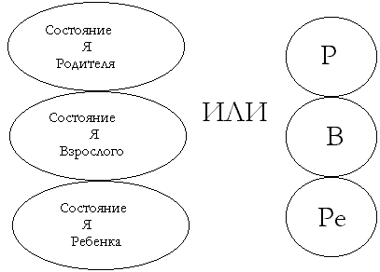
Важнейшим положением теории эго-состояний является тезис о «переключении» одного эго-состояния на другое: один и тот же индивид в разных жизненных ситуациях может проявляться то как Родитель, то как Взрослый, то как Ребенок.
Кроме того, в поведении и переживаниях индивида может одновременно проявляться более чем одно эго-состояние.

Slide 9
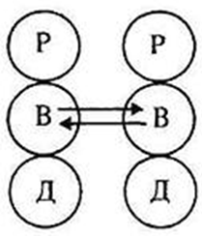
Следующее фундаментальное понятие трансактного анализа — «игры», трактуемые как формы поведения со скрытым мотивом, при которых один из взаимодействующих субъектов добивается психологического или иного преимущества над другим (выигрывает).
На основе трансактного анализа Э. Берном была разработана психотерапия, призванная освободить человека от скриптов, программирующих его жизнь, через их осознание, через противопоставление им непосредственности, спонтаннности, близости и искренности в межличностных отношениях, через выработку разумного и независимого поведения.
Конечной целью трансактного анализа является достижение гармонической, сбалансированной личности через гармонические взаимоотношения между всеми эго-состояниями. Основной задачей при этом является достижение состояния автономного Взрослого.

Slide 10
Трансакционный анализ
Трансакция — единица общения, т. е. взаимодействие двух или более людей. Единичным актом человеческих взаимоотношений является обмен ходами. Трансакция начинается с трансакционного стимула, или побуждающего хода. Трансакция (трансакт) — обмен действиями. Ответ называется трансакционной реакцией или ответным ходом.
Трансакции могут быть как положительными, доброжелательными, так и отрицательными, недоброжелательными и даже агрессивными.
В трансакционном анализе рассматриваются четыре возможные жизненные позиции, определяющие отношение к себе и к другим:
1) я плохой, ты хороший;
2) я плохой, ты плохой;
3) я хороший, ты плохой;
4) я хороший, ты хороший.

Slide 11
Целью анализа трансакций является получение навыка определения, какого рода трансакция имеет место, какое состояние Я ответственно за трансакционный стимул и какое состояние Я партнера откликнулось действием.
Формы трансакта: дополнительные (параллельные), перекрестные (пересекающиеся) и скрытые.
Самыми зрелыми и здоровыми являются дополнительные трансакции, когда стимул, посланный человеком, встречает адекватную, естественную в данной ситуации реакцию.
Основная особенность дополнительных трансакций заключается в том, что векторы взаимодействия параллельны, а следовательно, никогда не пересекаются. Данное правило не зависит ни от природы трансакций, ни от их содержания. Пока трансакции будут сохранять дополнительный (параллельный) характер, правило будет выполняться независимо от того, заняты ли ее участники на производстве обсуждением домашних дел (Родитель—Родитель), решают ли реальную производственную проблему (Взрослый—Взрослый) или просто играют вместе (Ребенок—Ребенок).

Slide 12
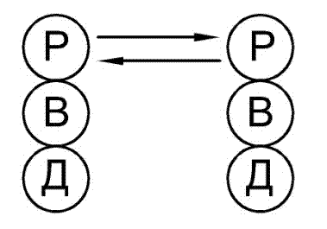
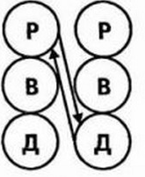
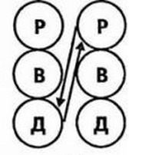
Примеры
1
2
Руководитель Подчиненный
Подч. Руковод. Подч. Руковод.
3
Руководитель Подчиненный

Slide 13
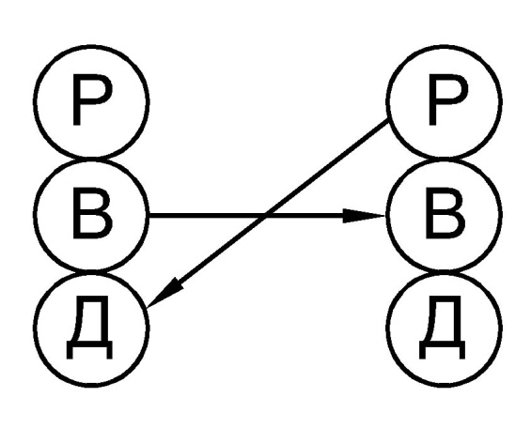
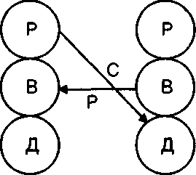
Э.Берн первым правилом коммуникации считает следующее: пока трансакции дополнительны, процесс коммуникации будет протекать гладко. Следствием из этого правила является то, что пока трансакции дополнительны, процесс коммуникации может продолжаться неопределенно долго.
Обратное правило: процесс коммуникации прерывается, если происходит то, что мы называем пересекающейся трансакцией.
Пересекающиеся трансакции возникают, когда на определенный стимул следует неадекватная реакция.
Пример
Подчиненный Руководитель Подчиненный Руководитель

Slide 14
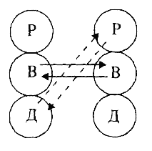
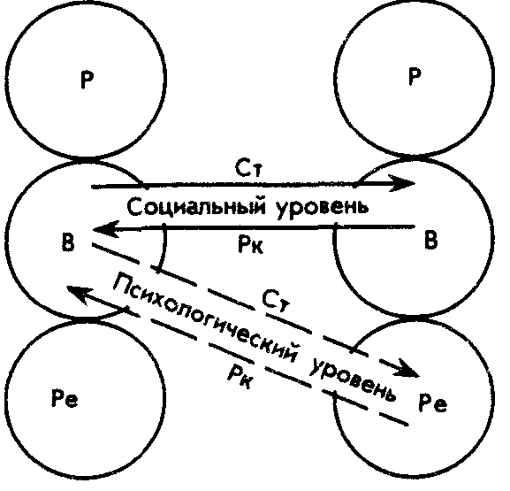
Простейшими являются дополнительные и пересекающиеся трансакции. Кроме них существуют двухуровневые трансакции — угловые и двойные, при которых один уровень видимый — то, что произносится (Э. Берн называет его социальным), а второй — скрытый, или психологический, — то, что имеется в виду (подтекст). При угловой трансакции стимул направлен, к примеру, от Взрослого к Взрослому, а ответная реакция — от Ребенка к Взрослому или от Ребенка к Ребенку. Скрытые трансакции требуют одновременного участия более чем двух состояний Я. (А) Типичные скрытые трансакции часто возникают в жизни алкоголиков. (Б)
А
Б

Slide 15
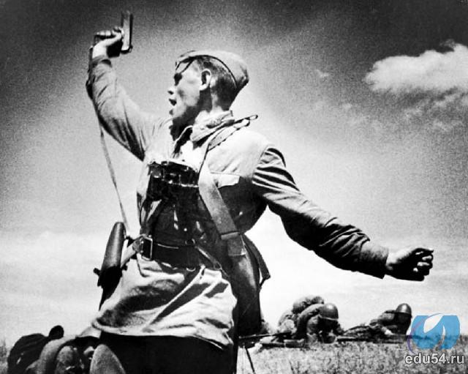
Психологические игры
Психологические игры имеют три обязательных признака:
1) скрытые мотивы, с помощью которых можно манипулировать партнером по игре; 2) благовидность трансакций в социальном плане; 3) выигрыш — «купоны», являющиеся целью игры. Отрицательным моментом является то, что психологические игры препятствуют честным и искренним взаимоотношениям между людьми. Виды негативных психологических игр: игры алкоголиков, несущие саморазрушение; игры убийц, в которых выигрыш — убийство другого человека; деструктивные семейные игры, ведущие к распаду семьи;"
игры политиков, в которых выигрыш — власть и сопутствующее собственное благополучие и благополучие семьи, а не декларируемая социально-благовидная цель — всенародное благо. Зачастую игры политиков приобретают зловещую и трагическую форму — войну.

Slide 16
Сценарии
Всех людей, по представлению о себе, о жизни, по способам реализации своей жизни, можно разделить на Выигрывающих и Проигрывающих.
Выигрывающий — это человек, способный быть аутентичным (достоверным). Такой человек сознательно разрешает себе быть личностью, реализует свою неповторимую индивидуальность и, не боясь быть независимым, принимает на себя ответственность за собственную судьбу.
Проигрывающие — это безвольные, вечно страдающие, измученные и мучающие других люди. Они не способны к какой-либо страсти и поэтому нестерпимо скучны. Отличительной чертой проигрывающих является то, что они не умеют жить настоящим.
Формирование Выигрывающих и Проигрывающих начинается в раннем детстве, когда от полной зависимости ребенок (подросток) пытается прейти к полной независимости, а затем по мере получения жизненных уроков — к независимости.

Slide 17
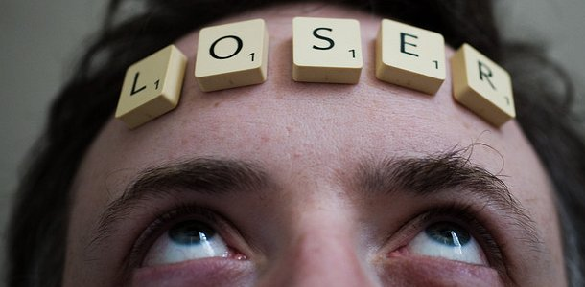
Сценарий — это жизненный план личности, драма, чаще всего неосознанная. Сценарий имеет четкие закономерности сценической драмы: завязку, действие, кульминацию и финал.
Различают сценарии Неудачников и Победителей, ловчил и безукоризненно честных, хитрецов и простофиль. Какая роль закладывается в детстве, та и играется во взрослой жизни.
Предписание — это программа, по которой человек стремится к цели. Она закладывается, как правило, в детстве родителями, учителями. Это ответы на вопросы: «Кто ты?», «На что способен?», «Каким должен быть?», «Как этого достичь?». Ответы зависят от полученного воспитания.

Slide 18
Свойство пользоваться излюбленной эмоцией Э.Берн назвал трансакционным рэкетом. Валюта трансакционного рэкета — психологические купоны.
Психологические купоны — архаические чувства, собираемые детским состоянием Я для манипулирования другими и получения выигрыша. Различают купоны:
серые — неполноценность;
голубые — депрессия;
красные — гнев, неприязнь;
коричневые — повышенная раздражительность, подозрительность, склонность к ипохондрическим образованиям;
золотые — радость, доброжелательность, искренность; белые — безгрешность.

Slide 19
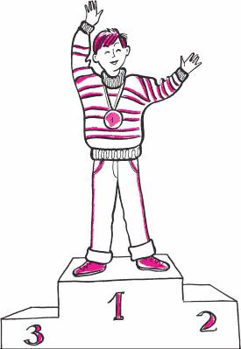
Таким образом, личность, получив «набор» информации (переживания), приняв решение и заняв определенные психологические позиции, готова к исполнению своего жизненного сценария. Но для полноценной жизненной драмы необходимы другие участники, которыми личность могла бы манипулировать.
Цель трансакционного анализа — сформировать у человека взрослую этическую позицию, научить их стать Выигрывающими, ответственными за себя, за всех и за все.

